Slide 1
2026
70%
企業導入 AI 客服
精選文章
企業 AI 趨勢
從聊天機器人到智慧夥伴
$110B
年節省客服成本
澤宇研發團隊 | Doni AI 智慧夥伴平台
$4.4兆
預期年度附加價值

Slide 2
數據總覽 KEY STATISTICS
AI 正在重塑企業的每一個角落
70%
全球企業已導入某種形式的 AI 客服
$110B
2026 年聊天機器人年節省成本
54%
消費者認為與機器人互動「令人沮喪」
42%
大型企業遷移至 AI 智慧夥伴架構
35%
導入智慧夥伴後營運效率提升幅度
$4.4兆
2026-2030 年智慧夥伴創造的年度價值

Slide 3
第一章 傳統客服的困境
傳統客服模式的四大痛點
成本高昂
$6–$12
每通電話成本
傳統電話客服每通平均處理成本 6–12 美元，人力支出佔企業客服預算的 70% 以上
等待時間長
5 分鐘+
平均客戶等待
客戶平均等待超過 5 分鐘，數位原生世代期望秒級回應，等待直接導致客戶流失
品質不一致
3 班制
排班困難
人工客服因疲勞、情緒與培訓程度不同，服務品質參差不齊，難以標準化管理
無法 24/7
8 hrs
典型服務時段
傳統客服中心受限於工時，跨時區企業需支付三班制高額薪資才能全天候服務
資料來源：McKinsey Research 2025

Slide 4
第一章 效率革命
聊天機器人的崛起：2016–2026
1990s 電話客服中心
處理成本高、等待時間長
80% 客戶首次回應時間縮短
資料來源：Drift/Salesforce
2000s Email 與線上表單
回應延遲，客戶體驗差
30% 人力客服需求降低
資料來源：IBM 研究數據
2016 FB Messenger 開放 Bot API
規則引擎機器人大規模導入
60–80% 常見查詢可由機器人處理
資料來源：Gartner
2020+ NLP 強化機器人
處理 60–80% 常見查詢
2023+ LLM 驅動智慧夥伴
語意理解、多輪對話、主動建議
88% 客戶因良好服務再次購買
資料來源：Salesforce 2025

Slide 5
聊天機器人的天花板 CHATBOT LIMITATIONS
54% 的消費者感到沮喪——原因在哪？
54% 互動令人沮喪
無法理解複雜語意，頻繁要求重新輸入
無法記憶 上下文斷裂
每次對話都是獨立事件，無法追蹤任務進度
無法判斷 腳本迴圈陷阱
複雜情境下陷入無限循環，無法解決問題
力不從心 企業內部場景
跨部門協作、知識管理、策略決策皆無法勝任
資料來源：Forrester Research 2025

Slide 6
典範轉移 PARADIGM SHIFT
聊天機器人 vs 智慧夥伴：五大關鍵差異
維度
傳統聊天機器人
智慧夥伴
語言理解
關鍵字匹配
預設意圖分類
LLM 深層語意理解
解讀模糊、隱含指令
對話記憶
無狀態
每次互動獨立
長期記憶
追蹤任務進度
主動性
被動回應
等待用戶發問
主動建議
預警風險、建議行動
系統整合
單一平台綁定
串接 CRM/ERP/知識庫
全局決策支援
學習進化
靜態規則
人工維護
RAG + 回饋學習
持續自我進化

Slide 7
第二章 產業導入趨勢
42% 大型企業已開始遷移至智慧夥伴架構
+25–35%
員工生產力提升
+40%
決策速度加快
+15–20pts
客戶滿意度提升 (CSAT)
42% 大型企業已開始遷移至 AI 智慧助理架構
來源：Accenture 2026
3大 最快導入產業：金融、醫療、製造
來源：Accenture 2026
80% Gartner 預測 2028 年企業擁有 AI 夥伴
來源：Gartner 預測
資料來源：Accenture 2026 全球調查、MIT Sloan Management Review

Slide 8
第三章 效益數據對決
聊天機器人 vs 智慧夥伴：效益數據對比
資料來源：Accenture、MIT Sloan、Deloitte、Harvard Business Review、McKinsey Global Institute

Slide 9
01
企業級知識引擎
進階 RAG 架構，深度整合 SOP、FAQ、CRM，每個回答可溯源、可驗證，杜絕 AI 幻覺
Doni AI
企業智慧夥伴平台
02
多模態多語言多頻道
繁中、英、日多語支援，整合 LINE、Teams、Slack，文字、語音、圖片全模態互動
Doni AI 不是另一個聊天機器人——
它是一個為企業量身打造的
智慧夥伴平台
澤宇聯合發展
03
可控性與治理能力
精細權限控管、敏感詞過濾、稽核日誌，符合金融、醫療等高度受監管產業合規需求
04
快速部署・漸進擴展
模組化架構，數週內完成部署，從單一客服場景擴展至內部知識管理、業務支援
05
在地化服務與持續優化
台灣本土團隊理解在地法規與產業需求，包含導入顧問、知識庫建置與持續調校

Slide 10
第四章 DONI AI 核心架構
Doni AI 知識引擎運作架構
企業知識來源
企業 SOP
& 流程文件
產品手冊
& FAQ
CRM / ERP
資料庫
歷史對話
紀錄
RAG 知識引擎
Retrieval-Augmented Generation | 語意檢索 | 答案生成
防止 AI
幻覺
每個回答可溯源
精準回答
可溯源驗證
主動建議
風險預警
跨系統整合
全局決策
智慧輸出能力

Slide 11
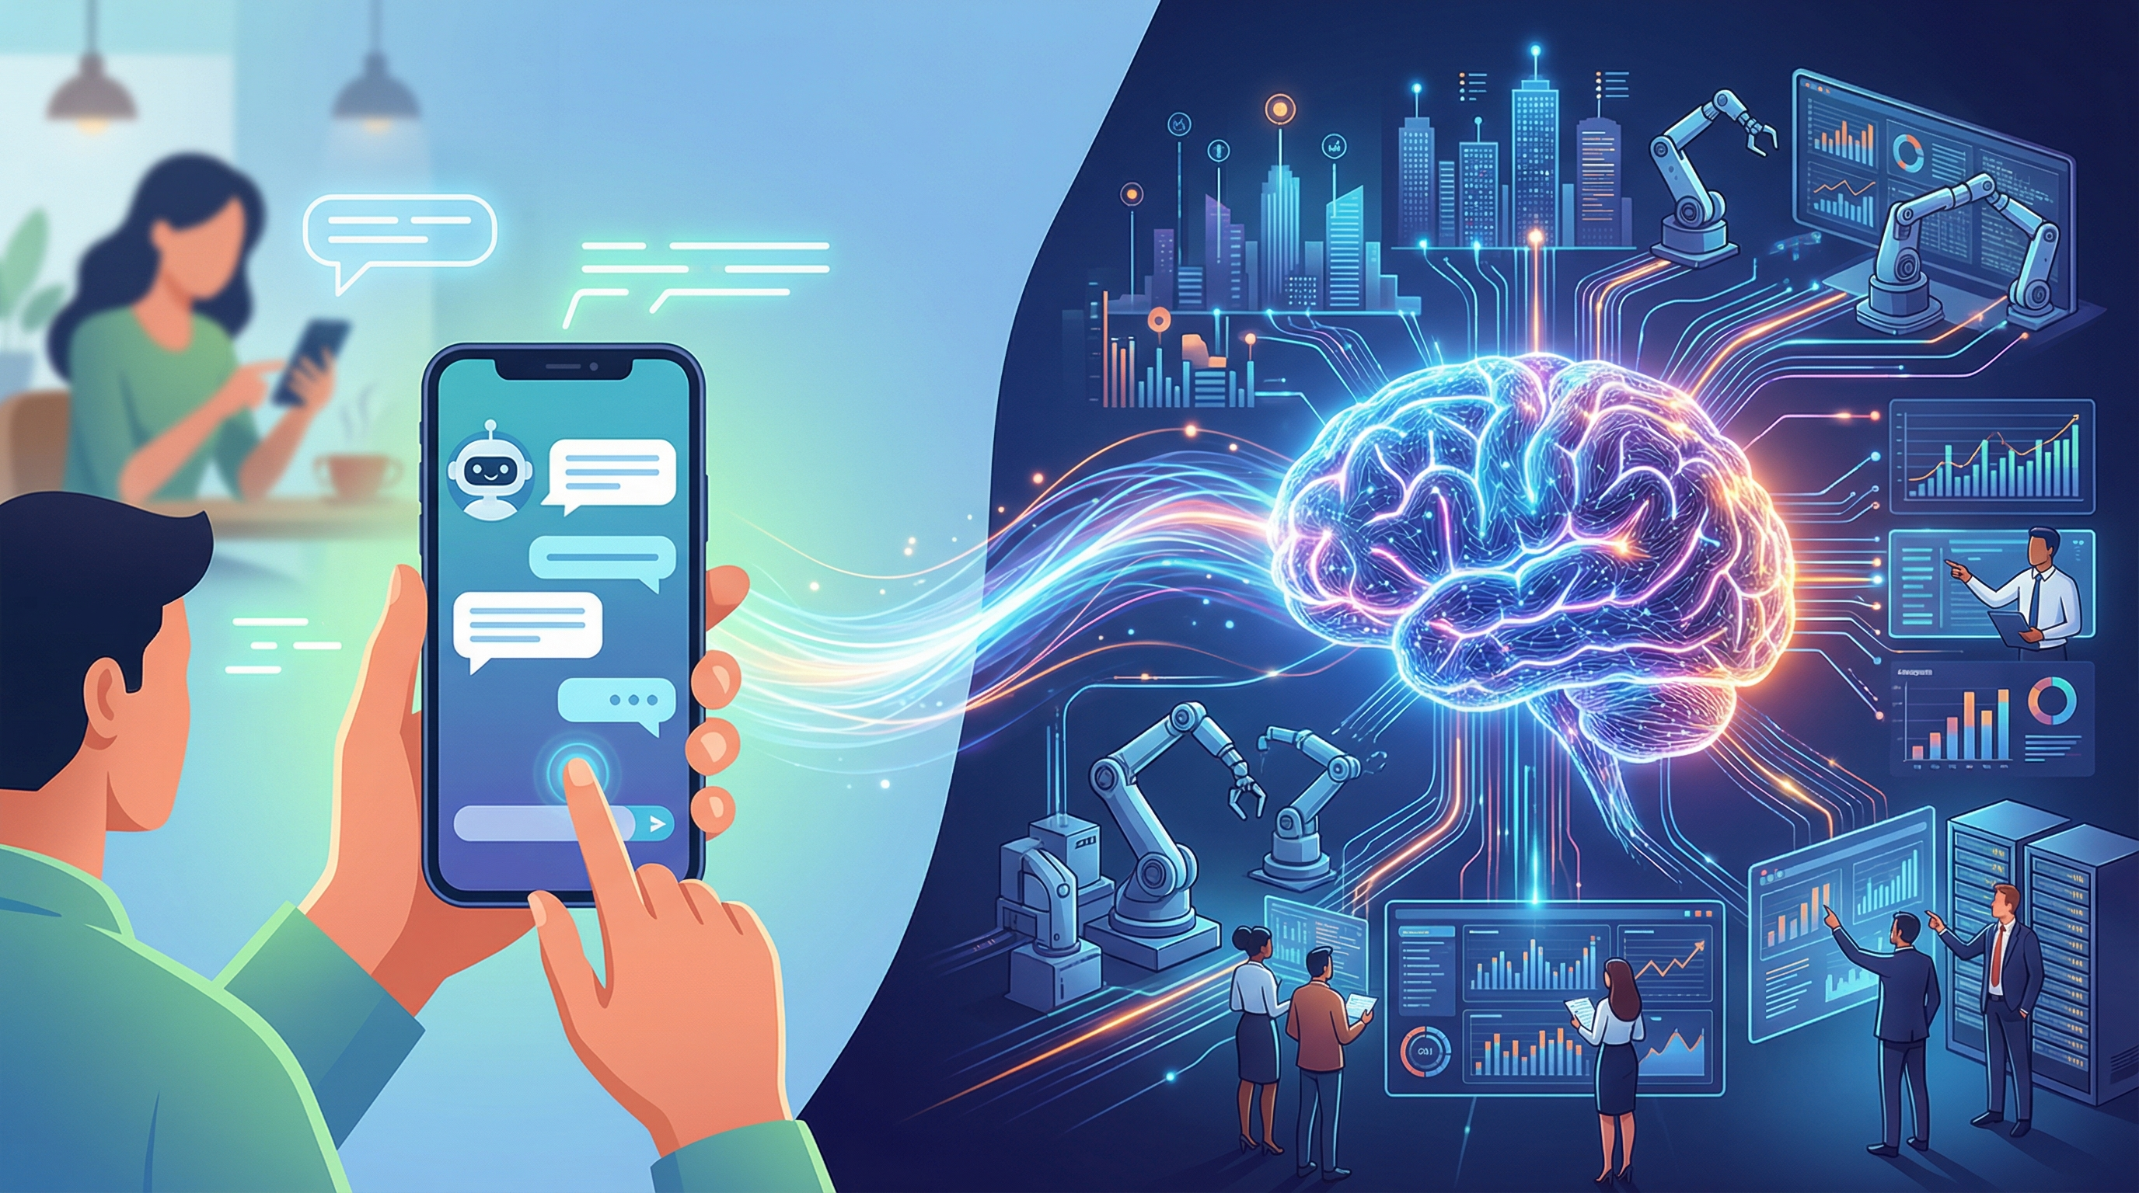
第五章 未來展望
2026–2030：智慧夥伴成為核心基礎建設
2026
42%
大型企業
已遷移至智慧夥伴
2028
80%
企業擁有
AI 智慧夥伴
2030
$4.4兆
年度附加價值
(McKinsey)
資料來源：Gartner 2025 預測報告、McKinsey Global Institute 2026

Slide 12
AI 不再只是工具
它是您企業的智慧夥伴
聊天機器人
解決效率問題
回應速度、成本節省
智慧夥伴
創造真正價值
效能提升、決策優化
Doni AI
助您領先轉型
快速部署、持續進化
立即聯繫澤宇團隊，啟動您的 AI 升級
澤宇聯合發展有限公司 | Doni AI 智慧夥伴平台 | zeyuud.com
澤宇研發團隊 ©2026

